Slide 1
সবাইকে শুভেচ্ছা

Slide 2
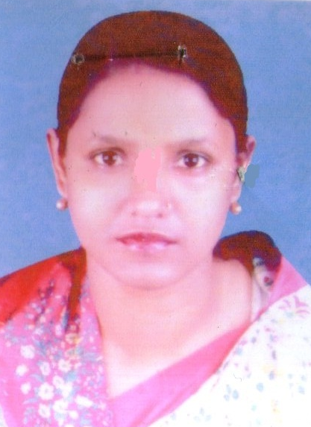
শিক্ষক পরিচিতি
এলিজা বেগম
প্রধান শিক্ষক
পল্লীমঙ্গল সঃ প্রাঃ বিদ্যালয়
দক্ষিণ সুরমা ,সিলেট ।
hmpmgps@gmail.com

Slide 3
শিখনফল-
১.2.১ উচ্চারিত পঠিত বাক্য শুনে বলতে পারবে।
১,৩.২ বিভিন্ন বিষয় বর্ণনা করতে পারবে ।
২.৪.৫ বর্ণনা পড়ে ভাব বুঝতে পারবে ।
৩.২.১ সহজ বিষয়ে অনুচ্ছেদ লিখতে পারবে ।

Slide 4
বিষয় পরিচিতি
বিষয়ঃবাংলা
শ্রেনিঃ চতুর্থ
পাঠের নামঃমোদের বাংলা ভাষা
সময়ঃ ৪০ মিনিট

Slide 5
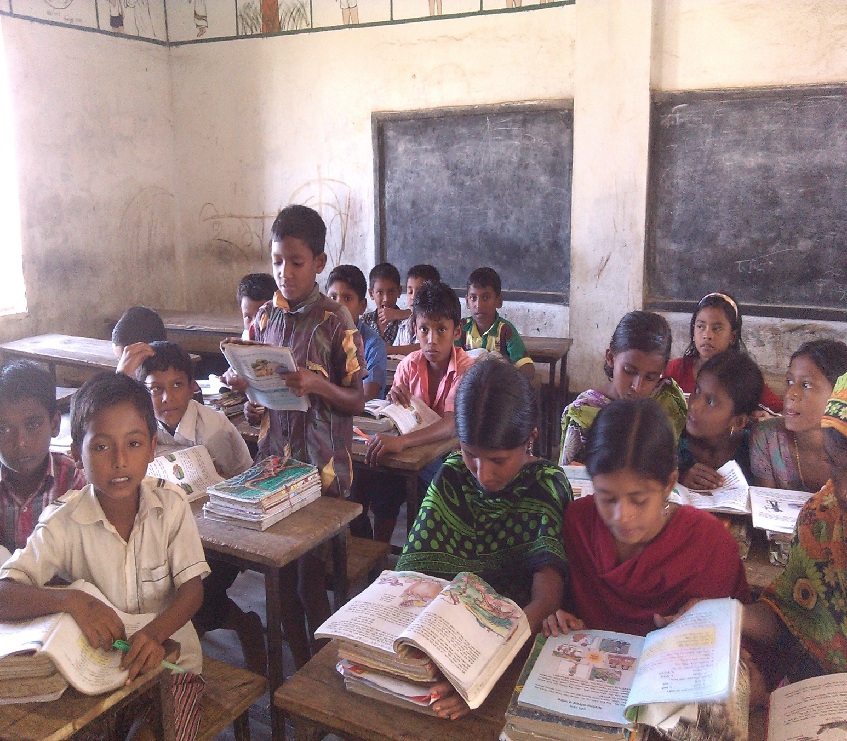
পূর্বজ্ঞান যাচাই
১।আমাদের দেশের নাম কী ?
বাংলাদেশ
২।আমাদের ভাষার নাম কী ?
বাংলা ভাষা ।

Slide 6
পাঠ শিরোনাম
মোদের বাংলা ভাষা

Slide 7
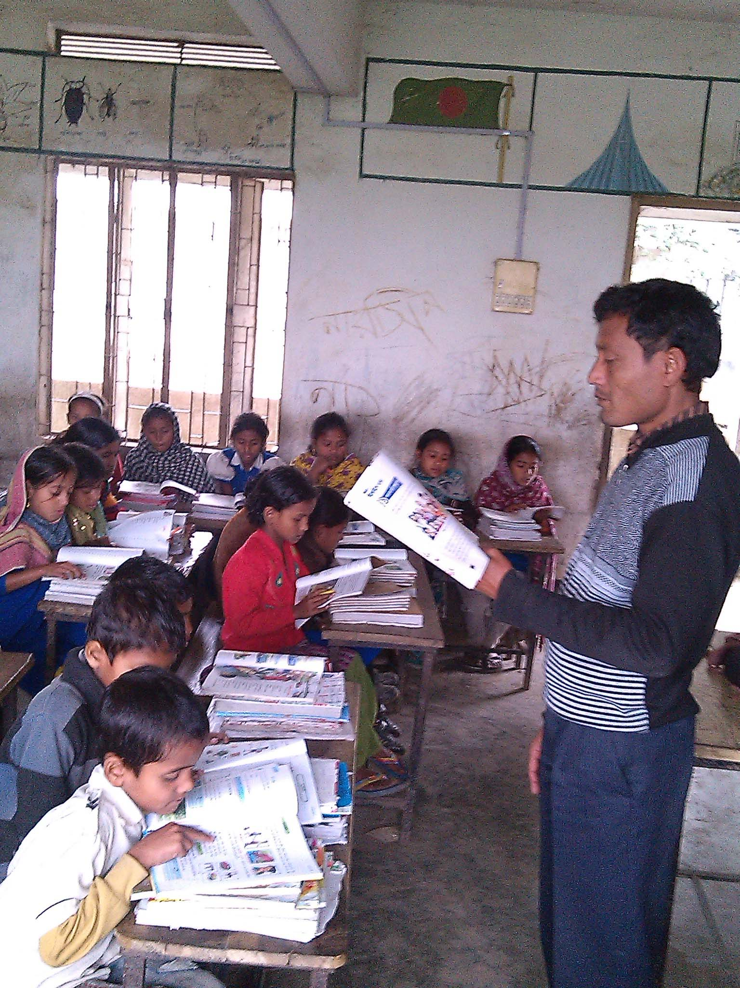
শিক্ষকের আদর্শ পাঠ

Slide 8
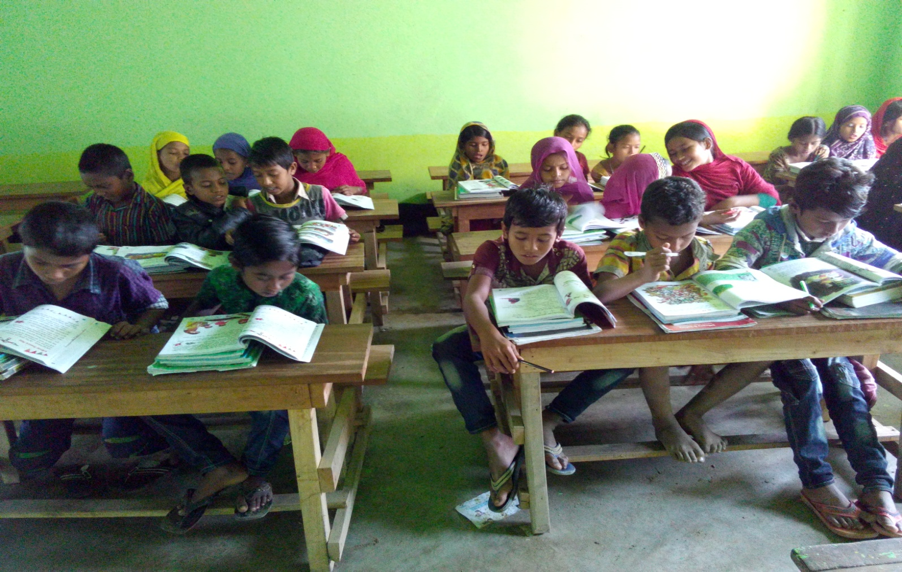
শিক্ষার্থীদের সরব পাঠ

Slide 9
নতুন শব্দার্থ ও বাক্য তৈরী
জ্ঞানী
যার অনেক জ্ঞান
তিনি একজন জ্ঞানী ব্যক্তি ।
মুক্তি
স্বাধীনতা
১৯৭১ সালে আমরা মুক্তি চেয়েছি ।
বিজাতীয়
অন্য জাতির
তিনি একজন বিজাতীয় ব্যক্তি ।

Slide 10
নতুন শব্দার্থ ও বাক্য তৈরী
বেদন
বেদনা
আমাদের বেদন কে বুজবে ?
মিটাক
মিটিয়ে দিক
সে ঝগড়াটা মিটাক ।
সহ্য করা
সওয়া
বিষয়টি সে সহ্য করেছে ।

Slide 11
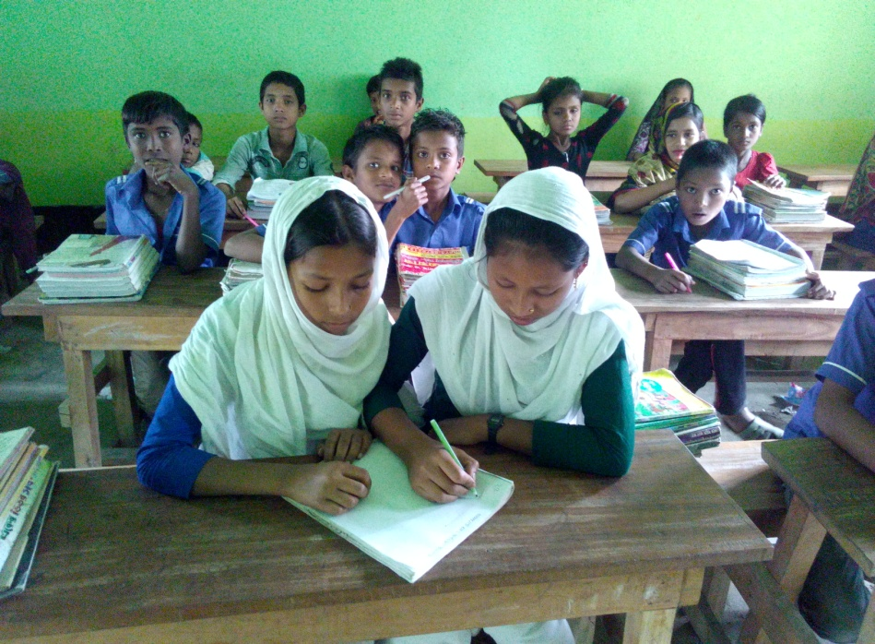
জোড়ায় কাজ
এক কথায় প্রকাশ কর
(ক)রক্তে যা পিছল হয়েছে
কামার
খ)শিক্ষিত জ্ঞানী গুণী বিখ্যাত ব্যক্তি
জ্ঞানী
(গ)যারা লোহা দিয়ে জিনিস পত্র তৈরি করেন
রক্ত পিছল
ঘ) যারা মাটি দিয়ে জিনিস পত্র তৈরি করেন
মনীষী
ঙ) যার অনেক জ্ঞান
কুমার

Slide 12
যুক্তবর্ণগুলো চিনে নেই।
জ্ঞানী
জ্ঞ
জ
ঞ
বিজ্ঞান
$$+$$
রক্ত
ক্ত
ক
ত
শক্ত
$$+$$

Slide 13
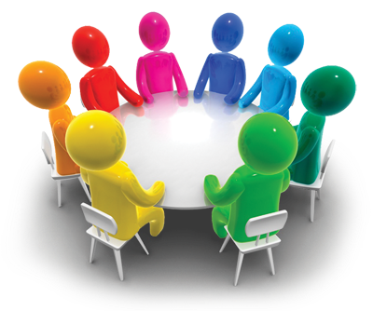
দলীয় কাজ
দল-১:বাংলাভাষাকে কেন সহজ সরল ভাষা বলা হয়েছে কেন? ৫টি বাক্যে লিখ ।
দল-২:তোমাদের প্রিয় মাতৃভাষা নিয়ে ৫টি বাক্য লিখ ।

Slide 14
মূল্যায়ন

Slide 15
শূন্যস্থান পূরন কর
ক)ভাষার জন্য প্রাণ দিল ..................
খ)বিদেশী ভাষার .................. আমাদের ভাষায় ।
গ)সব মানুষের আশা মিটাবে ----------- ভাষা ।
মায়ের ছেলেরা
ছড়াছড়ি
বাংলা

Slide 16
বাড়ির কাজ
কবিতাটির মূলভাব নিজের ভাষায় লিখ।

Slide 17
ধন্যবাদ

